Slide 1
关于多项式环、剩余环

Slide 2
定理6.7.1
域F上х的多项式作成的环F[х]是整区。

Slide 3
例. 设F是一个域，证明(x)是F[x]的极大理想。
证明：显然，(x)≠F[x]。用反证法，假设存在F[x]的理想M，使得(x) ⊂M ⊂F[x] ，于是
存在
f(x)=a₀х^{n} + a₁х^{n-1} + … + a_{n-1}х+a_{n}∈M，且a_{n}≠0。
若设g(x)=f(x)-a_{n}，则g(x)∈(x)，而(x) ⊂ M，故g(x)∈M，又由f(x)∈M，得a_{n}=f(x)-g(x)∈M。而M是F[x]的理想，故a_{n}a_{n}⁻¹∈M，即1∈M。从而M=F[x]，与前面假设矛盾。因此，(x)是F[x]的极大理想。

Slide 4
求证：ϕ(x)F[x]是F[x]的极大理想，当且仅当ϕ(x)不可约。
证明： （必要性）反证法，若ϕ(x)可约，设ϕ(x)＝λ(x)μ(x)，次ϕ(x) > 次λ(x) ≥ 1，次μ(x) ≥ 1。
由次λ(x) ≥ 1，得λ(x)F[x] ⊂F[x]。
由ϕ(x)＝λ(x)μ(x)得ϕ(x)F[x] ⊆ λ(x)F[x]。
但次ϕ(x) > 次λ(x) ，则λ(x) ∉ ϕ(x)F[x]，又λ(x) ∈ λ(x)F[x]，即ϕ(x)F[x] ⊂ λ(x)F[x] ⊂F[x]，与( ϕ(x) )是F[x]的极大理想相矛盾。

Slide 5
(充分性) 若ϕ(x)F[x]不是极大理想，则另有理想λ(x)F[x]满足
ϕ(x)F[x] ⊂ λ(x)F[x] ⊂ F[x]。
设ϕ(x) ＝ q(x) λ(x) ＋ r(x) ，次r(x)＜次λ(x)。
由ϕ(x) ∈ ϕ(x)F[x] 得ϕ(x) ∈ λ(x)F[x]。又q(x)λ(x) ∈ λ(x)F[x]。故r(x)∈λ(x)F[x]。但是λ(x)F[x]中非0元素的次数≥次λ(x).只能r(x)=0,得ϕ(x)=q(x)λ(x)，与ϕ(x)不可约矛盾。

Slide 6
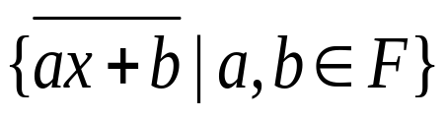
例. 设F是一个域，问多项式环F[x]的主理想（x²）包含哪些元素？剩余环F[x]/(x²)中包含哪些元素？
解：F[x]是有壹的交换环，故
(x²) = { x²f(x) | f(x)∈F[x] }。
对于任意的 f(x) ∈ F[x]，
f(x)= x²g(x)+ax+b，
其中 g(x) ∈ F[x]，a，b∈F。
显然有：
F[x]/(x²) =

Slide 7
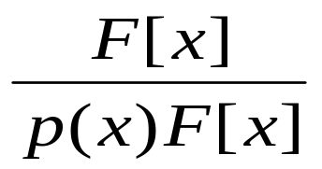
例.设F是一个域，取多项式环F[x]中的多项式p(x)，其中n = 次p(x) > 0。求F[x]的主理想( p(x) )及剩余环F[x]/(p(x)) （即 ）。
解：F[x]是有壹的交换环，故
( p(x) ) = { h(x)p(x) | h(x)∈F[x] }。
由n = 次p(x) > 0知，对于任意的 f(x) ∈ F[x]，
f(x) = p(x)q(x) + r(x)，其中次r(x) <n。
故F[x]/(p(x)) =

Slide 8
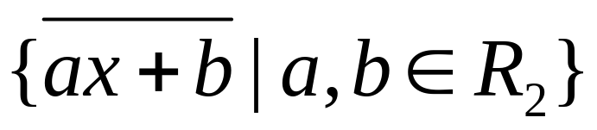



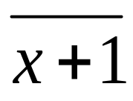
例.在域R₂上的多项式环R₂[x]中，取p(x)=x²+x+1，求剩余环R₂[x]/(p(x))，给出其运算表。
解：R₂[x]/(p(x)) =
由R₂={0，1}，进一步得到
R₂[x]/(p(x)) = { , , , }
其中， = { 0,x²+x+1,x(x²+x+1),x²(x²+x+1)…}
= { 1，x²+x+1+1= x²+x，x(x²+x+1)+1，x²(x²+x+1)+1…}，

Slide 9
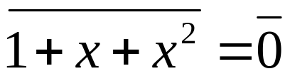
`
= { x，x²+x+1+x= x²+1，x(x²+x+1)+x= x³+x²，x²(x²+x+1)+x，… }，
= { x+1，x²+x+1+x+1= x²，x(x²+x+1)+x+1= x³+x²+1，x²(x²+x+1)+x+1，… }
加法和乘法运算分别如下面两个表所示。对于乘法运算要注意利用关系式 。
表中把 记为0，略去上面的“-”，其余同。

